Slide 1


www.bck.az
Azərbaycan Tibb Universitetinin I-Cərrahi Xəstəliklər kafedrası

Slide 2
MƏDƏ VƏ ON İKİ BARMAQ BAĞIRSAĞIN CƏRRAHİ XƏSTƏLİKLƏRİNƏ DİAQNOSTİK YANAŞMA
Mədə və 12bb xəstəliklərinə diaqnostik yanaşma
ATU, I Cərrahi xəstəliklər kafedrası
AMEA müxbir üzvü, professor Nuru Bayramov

Slide 3
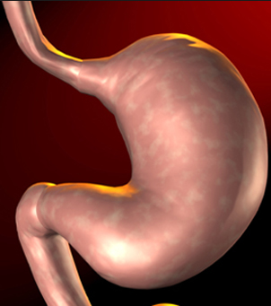
Forması
Buynuzabənzər
Həcmi boş – 50 ml yeməkdən sonra 1-2 litr tam dolduqda 4 litr
Mədə və 12bb xəstəliklərinə diaqnostik yanaşma
Mədənin anatomiyası
Notes:
Mədə həzm kanalının qida borusu ilə 12bb arasındakı və ən geniş hissəsidir, quruluşca buynuza bənzər torbaşəkilli orqandır. Mədənin həcmi boş olduqda 50 ml, qida qəbulundan sonra 1 – 2 litr, tam doldurduqda – 4 litr təşkil edir, obstruksiyalarda daha çox ola bilir.

Slide 4
Mədənin anatomiyası
Mədə və 12bb xəstəliklərinə diaqnostik yanaşma
Mədənin 5 hissəsi:
kardia
dibi
cismi
antrum
pilor
Dib
Kardiya
Pilor
Cisim
Antrum
Notes:
Anatomik olaraq bütöv olan mədə şərti olaraq 5 hissəyə bölünür: kardia, dibi, cismi, antum və pilor. Kardia qida borusunun mədəyə keçən yerinə deyilir, qidanın mədəyə rahat keçişinə şərait yaradır. Dibi qida borusu-mədə birləşməsindən yuxarıda və solda qaln hissəyə deyilir, adətən hava qabarcığı olur, reflüksü önləmədə və doyma hissində rol oynayır. Cismi mədənin dibi ilə antrum arasındakı böyük hissəsidir, turşu, selik və enzim sekresiyasında və motorikada önəmli rol oynayır. Antrum pilor ilə cisim arasındakı hissədir. Antrum ilə cisim arasındakı şərti sərhədd kiçik əyrilikdəki bucaqvari şırımdır. Antrumun əsas funksiyası gastrin ifraz etmək və qidaları pilora və 12 bb-a ötürməkdir. Pilor qalınlaşmış əzələ qatıdır, sfinkter rolu oynyır, möhtəviyyatın 12bb-a hissə-hissə keçişinə xidmət edir və reflüksü önləyir.

Slide 5
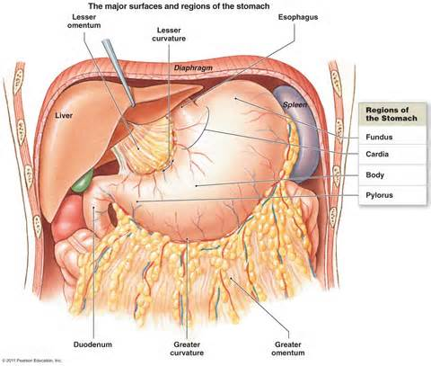
Mədənin anatomiyası
Mədə və 12bb xəstəliklərinə diaqnostik yanaşma
Böyük əyrilik
Kiçik əyrilik
Mədə bağları
Mədə-qaraciyər
Mədə-köndələn
Mədə-dalaq
Mədə diafraqma
Notes:
Mədənin əyrilikləri bağların mədəyə birləşdiyi kənarlarıdır, mədənin sinir və damarlarının giriş-çıxış qapısıdırlar: “bağlar mədənin müsariqəsinin qalıqlarıdır, əyriliklər isə müsarəqə kənarlarıdır” (bağırsaqdan fərqli olaraq mədənin iki çöz kənarı var). Böyük əyrilik mədənin sol və aşağı kənarıdır, mədə-qida borusu bucağından (Hiss bucağı) başlayıb pilora qədər uzanır, ardıcıl olaraq mədə-diafraqma, mədə-dalaq və mədə-kolon bağlarının birləşdiyi yerdir. Kiçik əyrilik isə mədənin sağ-yuxarı kənarı olub mədə-qaraciyər bağının birləşdiyi yerdir. Mədə bağları embrional mezenteriumun qalıqları olub ikiqat periton qatlarından təşkil olunmuşdur, mədənin fiksasiyasında rol oynayırlar və damar-sinir örtüyünü təşkil edirlər:
Mədə-qaraciyər
Mədə-köndələn
Mədə-dalaq
Mədə diafraqma

Slide 6
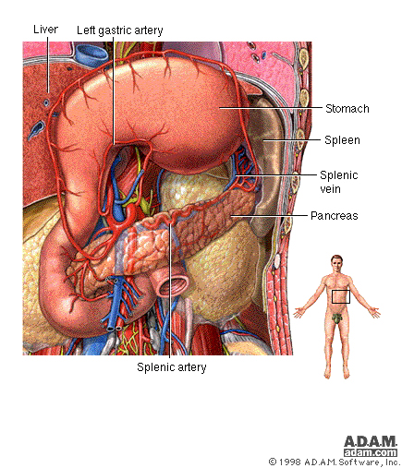
Mədənin anatomiyası
Mədə və 12bb xəstəliklərinə diaqnostik yanaşma
Qarın kötüyünün hər üç şaxəsindən arterial qan alır:
Sol mədə arteriyası
Qaraciyər arteriyasından
  Sağ mədə arteriyası
  Sağ mədə-piylik arteriyası
Dalaq arteriyasından
    Sol mədə-piylik arteriyası
    Kiçik arteriyalar
    Arxa mədə arteriyası
Notes:
Qarın kötüyünün hər üç şaxəsindən arterial qan alır:

Slide 7
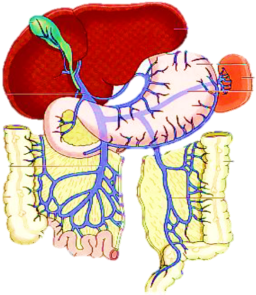
Mədənin anatomiyası
Mədə və 12bb xəstəliklərinə diaqnostik yanaşma
Venoz qan arteriyalara paraleldir və 3 venaya axır:
Sol mədə venası (koronar vena) və sağ mədə venası portal venaya
Sağ qastro-epiploik və kiçik venalar dalaq venasına
Sağ qastro-epiploik vena yuxarı çöz venasına
Notes:
Venoz qan arteriyalara paraleldir və 3 vena vasitəsi ilə portal venaya axır.

Slide 8
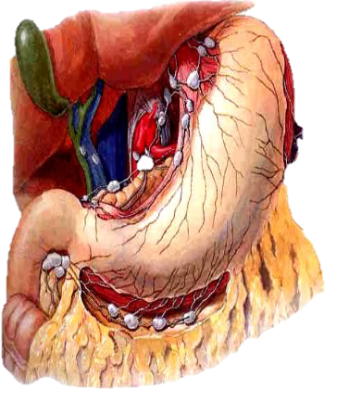
Mədənin anatomiyası
Mədə və 12bb xəstəliklərinə diaqnostik yanaşma
Limfatik drenajı arteriyalara paralel düyünlərə açılır:
N1
N2
N3
N4
Notes:
Limfatik düyünlər 4 səviyyəyə ayrılır: N1 perqastrik, N2 periaterial, N3 retropankreatik, superiror mezenterik, N4 paraaortal. Bu dərəcələndirmə limfa diseksiyasının səviyyəsini qiymətləndirmədə istifadə edilir

Slide 9
Mədə və 12bb xəstəliklərinə diaqnostik yanaşma
Mədənin anatomiyası
Sağ və sol azan sinir – motorikanı və sekresiyanı artırır
Simpatik sinirlər – arteriyalar ətrafında yerləşir, motorikanı və sekresiyanı azaldır
Notes:
Parasimpatik və simpatik sinirlərlə innnervadiya olunur. Azan sinirin mədə funksiyasının tənzimində önəmli rolu var.

Slide 10
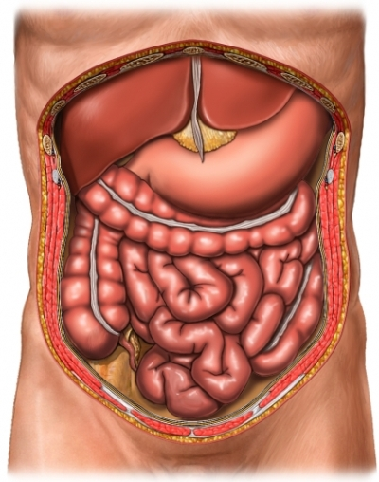
Mədənin anatomiyası
Mədə və 12bb xəstəliklərinə diaqnostik yanaşma
Orqanlarla münasibəti
Notes:
Mədə qarın boşluğunda bir şox orqanla üzvi və qeyri-üzvi təmasda olur.

Slide 11
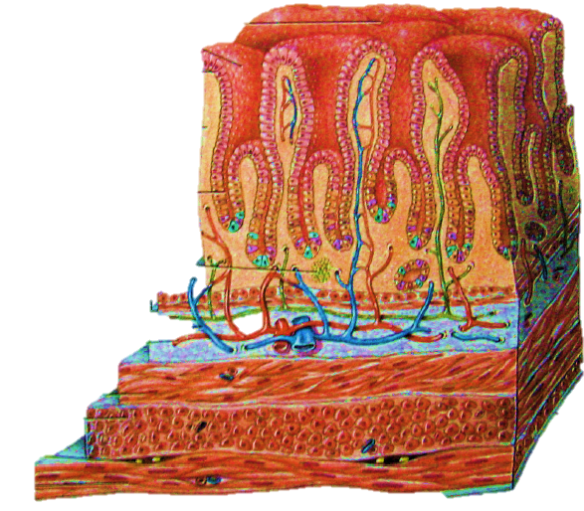
Mədənin anatomiyası
Mədə və 12bb xəstəliklərinə diaqnostik yanaşma
Histologiyası –qişaları
Selikli qişa
Selikaltı qişa
Əzələ qişası
Seroz qişa
Notes:
Mədə divarının 4 qatı var: selikli, selikaltı, əzələ və seroz qişalar.

Slide 12
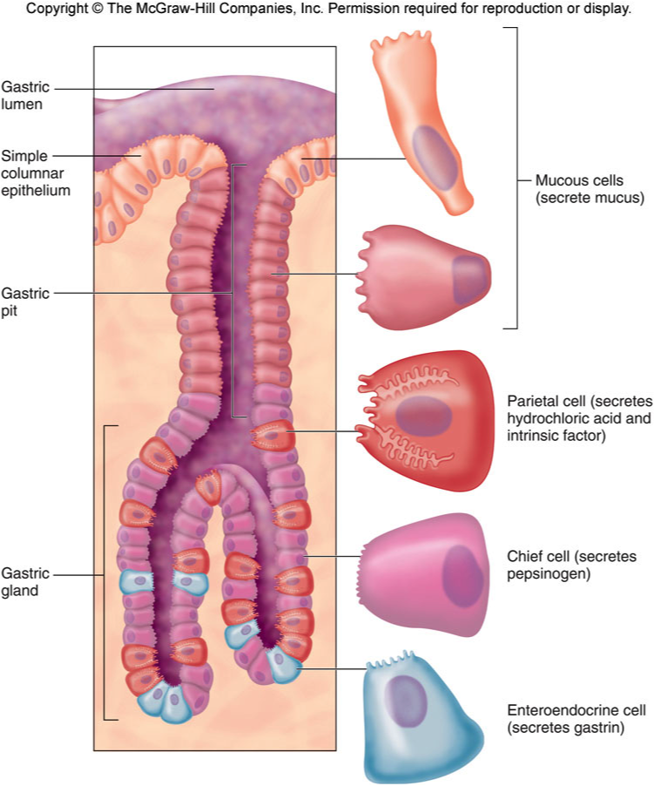
Mədənin anatomiyası
Mədə və 12bb xəstəliklərinə diaqnostik yanaşma
Histologiyası –qişaları
Selikli qişa
  parietal hüceyrələr -turşu
  əsas hüceyrələr - pepsin
  boyun hüceyrələr – selik
  APUD hüceyrələr (G, D, H və s)
Notes:
Selikli qişa mədənin daxili səthini örtür, sekresiya və sorulma proseslərini həyata keçirir. Bu qişada epitel qatı, xüsusi qişa və mukozanın əzələ qatı yerləşir. Epitel qatında müxtəlif hüceyrələr var:
parietal hüceyrələr –turşu və intristintik faktor (vitamin B12-nin sorulması üçün daxili Kassl faktoru) ifraz edirlər
əsas hüceyrələr – pepsin və lipaza ifraz edirlər
boyun hüceyrələr – selik və bikarbonat ifraz edirlər
APUD hüceyrələr histamin, G hüceyrələr – gastrin, D hüceyrələr somatostatin ifraz edirlər .
Xüsusi qişa- gövşək toxumadan və limfatik toxumadan ibarətdir. (mədə-bağırsaq divarındakı limfatik follikullara mukozaya aid limfatik toxuma deyilir -MALT). Mukozanın əzlə qatı selikli qişanı selikaltı qatdan ayıran zərif əzlə qatıdır, selikli qişanın hərəkililiyini təmin edir.

Slide 13
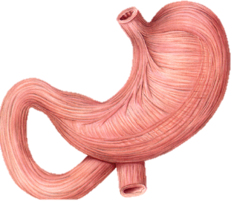
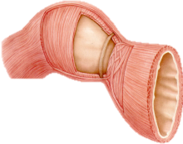
Mədənin anatomiyası
Mədə və 12bb xəstəliklərinə diaqnostik yanaşma
Histologiyası –qişaları
Selikaltı qişa – limfatik follikullar (MALT)
Əzələ qişası
  boylama əzələlər
  dairəvi əzələlər
Seroz qişa
Notes:
Selikaltı qişa birləşdirici toxumadan, qan damarları, sinir kələfləri və limfatik follikullardan təşkil olunmuşdur. Bu qat mədə divarı möhkəmliyini, qan təhcizatını və limfatik follikulların sayəsində isə müdafiəni təmin edir. Əzələ qişası sirkulyar və boylama saya əzələlərdən təşkil olunubdur, mədənin genişlənməsini, yığılmasını və peristaltikasını təmin edir. Sirkulyar əzələlərin pilorik nahiyyədə qalınlaşması pilorik sfinkteri əmələ gətirir.

Slide 14
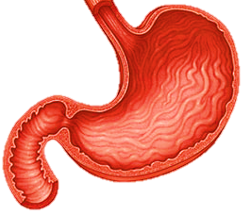
Mədənin fiziologiyası
Mədə və 12bb xəstəliklərinə diaqnostik yanaşma
Funksiyası
Qidaları saxlama (çəllək)
Növbəti mərhələ üçün hazırlama
Zəif sorulma
Proeselər
Sekresiya (turşu, enzimlər, selik)
Həzm və sorulma
Hərəki proses (qarışdırma və hissələrlə 12 bb-a ötürmə
selikli qişasının qorunması
Sekresiya
Motorika
Çəllək
Hazırlama
Sorulma
Qoruma
Həzm
Notes:
Mədə həzm sisteminin mərkəzi orqanlarındandır, qidaları ağızdan və qida borusundan qəbul edir və əsasən 3 funksiyanı həyata keçirir:
Çəllək kimi qidaları toplayıb saxlayır ki, bu da bir neçə saat intervallarla qidalanmaya şərait yaradır.
Qidaları qarışdırır, mayeşəkilli formaya salır, osmosunu düzəldir, bəzi maddələrin ilkin həlli prosesini başladır, bağırsaq həzmi üçün hazırlayır və hissə-hissə 12bb-a ötürür.
Bəzi maddələrin absobsiyası həyata keçirilir.

Slide 15
Mədənin fiziologiyası
Mədə və 12bb xəstəliklərinə diaqnostik yanaşma
Histamin
Qastrin
Parietal hüceyrədən turşu sekresiyasını stimulyasiya edən üç əsas mediator, reseptorları və hidrogen körüyü
Asetilxolin
HCl
H+ körüyü
HCl
Notes:
Turşu sekresiyasını stimulyasiya edən faktorlar parietal hüceyrələrə üç reseptor vasitəsi təsir edir:asetilxolin, histamin və qastrin reseptorları.

Slide 16

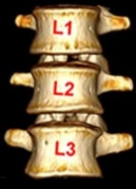
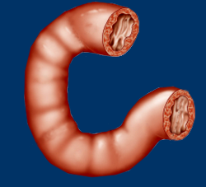
12bb anatomiyası
Mədə və 12bb xəstəliklərinə diaqnostik yanaşma
Nalşəkilli formadadır
Uzunluğu 20-25 sm (12 barmaq enində)
L1-L3 səviyyəsində
10 inch, 25 cm
Notes:
Nazik bağırsağın başlanğıc hissəsidir, mədə ilə acı bağırsağı birləşdirir. Uzunluğu təxminən 20-25 sm (12 barmağın eni qədər), diametri 2-3 sm. Nalşəkilli formaya malik olan bu bağırsağın sağ lateral kənarına böyük əyrilik, sol içəri kənarına isə kiçik əyrilik də deyilir.

Slide 17
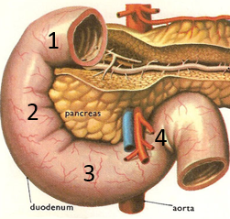
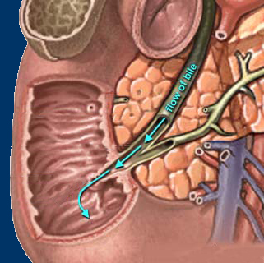
12bb anatomiyası
Mədə və 12bb xəstəliklərinə diaqnostik yanaşma
Hissələri
soğanaq
enən
horizontal
qalxan
Notes:
12bb anatomik olaraq 4 hissəyə ayrılır: soğanaq, enən (ikinci hissə), horizontal (üçüncü hissə) və qalxan (dördüncü hissə). Soğanaq hissəsi intraperitoneal, ikinci, üçüncü və dördüncü hissələri isə retroperitonealdır. Enən hissəyə böyük və kişik məməciklər açılır. Böyük məməciyə Virsunq axacağı və xoledox, kiçik məməciyə isə pankreasın əlavə axacağı olan (60%) Santorini axacağı açılır.

Slide 18
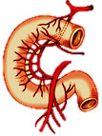
Mədə və 12bb xəstəliklərinə diaqnostik yanaşma
12bb anatomiyası
Arteriyaları
Yuxarı və aşağı pankreas –
onikibarmaq bağırsaq
arteriyaları
Notes:
Arterial qanı əsasən iki mənbədən alır:
Qaraciyər arteriyasından:
Qatroduodenal arteriyanın şaxəsi olan yuxarı pankreatoduodenal arteriya
Yuxarı çöz arteriyasından:
Aşağı pankreatoduodenal arteriya
Hər iki pankreatoduodenal arteriylar ön və arxa şaxələr verərək və bir-biri ilə birləşərək ön və arxa arterial tor əmələ gətirir, qaraciyər və çöz arteriyaları arasında kollateral rolu oynayırlar.

Slide 19
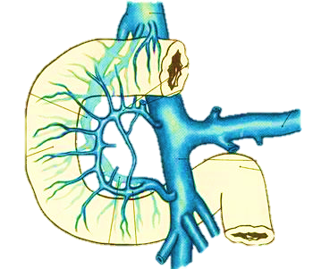
Mədə və 12bb xəstəliklərinə diaqnostik yanaşma
12bb anatomiyası
Venaları
Arteriyaları təqib edir, müsariqə və qapı venasına açılır
Yuxarı pankreas – 12bb venaları
Aşağı pankreas – 12bb venaları
Notes:
Venalar arteriyaları izləyir və eyni adla adlanır, venoz qanı yuxarı çöz venasına və qapı venasına daşıyırlar.

Slide 20
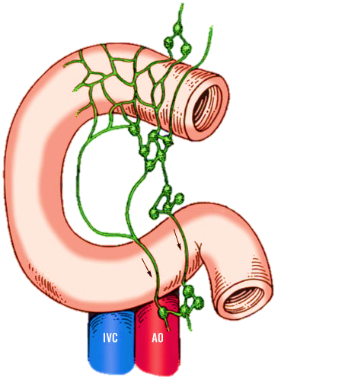
Mədə və 12bb xəstəliklərinə diaqnostik yanaşma
12bb anatomiyası
Limfatik axın
Limfa axını peripankreatik və qaraciyər qapısı düyünlərinə gedir.
Notes:
Limfa axını peripankreatik və qaraciyər qapısı düyünlərinə gedir.

Slide 21
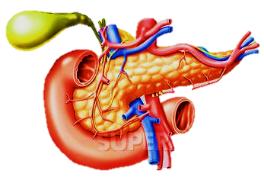
Mədə və 12bb xəstəliklərinə diaqnostik yanaşma
12bb anatomiyası
İnnervasiya
Parasimpatik
Simpatik
İntramural (Auerbax və Meisner)
Notes:
Azan sinirin şaxələri və simpatik sinirlər innervasiyanı təşkil edir. Bu sinirlər intramural sinir kələfləri ilə (Meysner və Auerbax) əlaqəlidirlər.

Slide 22
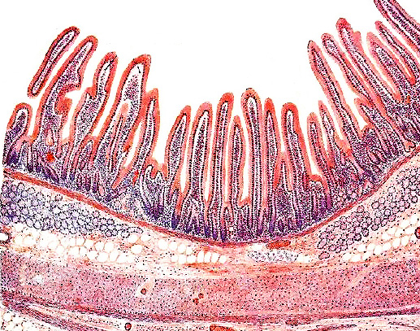
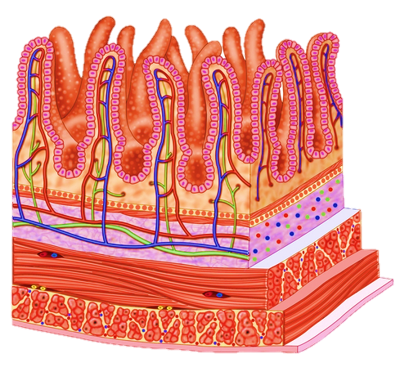
12bb anatomiyası
Mədə və 12bb xəstəliklərinə diaqnostik yanaşma
Histologiyası –qişaları
Selikli qişa
Selikaltı qişa
Əzələ qişası
Seroz qişa
Notes:
12bb divarının 4 qatı var: selikli, selikaltı, əzələ və seroz qişalar. Epitel, xüsusi qişa və mukozanın əzələ qatından ibarətdir. Epitel qatında aşağıdakı hüceyrələr var:
Entrositlər – enzim ifrazını və absorbsiyanı həyata keçirir.
Goblet hüceyrələri – selik ifraz edir.
Paneth hüceyrələri – lizosim, TNF, kriptidin ifraz edir və immuntetdə rol oynayır
APUD huceyrələr – hormonlar ifraz edir.
Xüsusi qişa- gövşək toxumadan və limfatik toxumadan ibarətdir (MALT)
Mukozanın əzlə qatı selikli qişanı selikaltı qatdan ayıran zərif əzlə qatıdır, selikli qişanən hərəkililiyini təmin edir.
Epitel qatının yüksək regenerator qabiliyyəti sayəsində 3-5 gün ərzində epitel yenilənir.

Slide 23
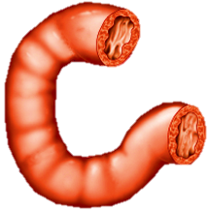
12bb Fiziologiyası
Mədə və 12bb xəstəliklərinə diaqnostik yanaşma
Funskiyaları
Həzm
Qoruma
Endokrin
Notes:
12bb mədə-bağırsaq sisteminin mərkəzi orqanlarındandır və əsas funksiyaları aşağıdakılardır:
Həzm
Qoruma
Endokrin

Slide 24
12bb Fiziologiyası
Həzm funksiyası
sekresiya
öd və pankreatik enzimlərin möhtəviyyatla qarışdırlması
absorbsiya
motorika
Notes:
12bb – da gedən aşağıdakı proseslər qida maddələrinin mənimsənilməsini təmin edir.
Sekresiya enterokinaza və digər enzimlərin, seliyin ifrazından ibarətdir. Enterokinaza pankreatik enimlərin aktivləşməsində, karbokipepdidaza membranyanı həzmin getməsində rol oynayır.
12bb-ın önəmli funksiyası mədədən gələn qarışıq möhtəviyyatın öd və pankreatik sekretlərlə qarışdırmaqdır ki bu da qidaların degradasıyasında həlledici mərhələnin gedişinə şərait yaradır.
Absorbsiya həzmin ən önəmli mərhəlsidir və 12bb-da aktiv şəkildə həyata keçirilir. Dəmir və mikroelementlərin əksəriyyəti, vitaminlər 12bb-dan sorulur.
12bb nazik bağırsaqların peysmekeri sayılır.

Slide 25
12bb Fiziologiyası
Mədə və 12bb xəstəliklərinə diaqnostik yanaşma
Qoruma
Epitel
MALT
Paneth hüceyrələri
Notes:
Nazik bağırsaq epitelinin mexaniki baryer rolu ilə yanaşı Panet hüceyrələri və MALT immun qorumada əhəmiyyət daşıyır.

Slide 26
12bb Fiziologiyası
Mədə və 12bb xəstəliklərinə diaqnostik yanaşma
Hormonal funksiya
Xolesistokinin
Enteroglukaqon
Qastrik inhibitor pepdid
Qastrin
Motilin
Sekretin
Somatostatin
Vazoaktiv intestinal pepdid
Digər
Notes:
Nazik bağırsaq orqanizmdə ən boyük endokrin orqandır və selikli qişada səpələnmiş çoxsaylı endokrin hüceyrələr aşağıdakı hormonları sintez edir:
Xolesistokinin – aminturşuların və yağların təsiri ilə 12bb-da və acı bağırsaqdakı I hüceyrələrdən ifraz olunur. Bu hormon öd kisəsini yığır, Oddi sfinkterini boşaldır, pankreasdan enzim sekresiyasını artırır.
Enteroglukaqon – öd turşularının və yağların təsiri ilə nazik bağırsaqlarda və kolondakı L hüceyrələrdən ifraz olunur. Təsiri kontrinsulyardır.
Qastrik inhibitor pepdid (QİP) – monosaxaridlərin, aminturşu və yağların təsiri ilə 12bb-dakı və acı bağırsaqdakı K hüceyrələrdən ifraz olunur. QİP mədədən turşu və pepsinogen ifrazını azaldır, mədənin peristaltikasını zəiflədir, lakin insulin ifrazını artırır.
Qastrin – vaqal stimulyasiya və mənfəzdəki zülaların təsiri ilə 12bb-dakı G hüceyrələr tərəfindən sintez olunur, mədədən turşu ifrazını və qan təhcizatını artırır.
Motilin – vaqal implusun, turşunun təsiri ilə 12bb-dakı M hüceyrələr tərəfindən ifraz olunur, ac vaxtı miqrator peristaltizmi başladan hormondur və mədənin motorikasında önəmli rol oynayır.
Sekretin – turşunun, aminturşuların, öd turşularının təsiri ilə 12bb-dakı S hüceyrələrdən ifraz olunur. Sekretin pankreasdan su və bikarbonat ifrazını artırır, mədənin sekresiyasını və motorikasını azaldır.
Somatostatin – mənfəzdəki turşu, aminturşu və yağların təsiri ilə nazik bağırsaqdakı D hüceyrələrdən ifraz olunur. Somatostatin bağırsaqların həm ekzokrin, həm endokrin funksiyalarını inhibe edir, həm də qan təchizatını azaldır.
Vazoaktiv intestinal pepdid (VİP) – vaqal implusların təsiri ilə bağırsaqdakı F hüceyrələrdən ifraz olunur. VİP pamnklreasın sekresiyasını, bağırsaqların sekresiyasını, motorikasını və qanaxınını artırır.

Slide 27
Mədə xəstəlikləri
Mədə xorası
12bb xorası
Xora ağırlaşmaları
  Perforasiya
  Qanaxma
  Stenoz
  Penetrasiya
  Malignizasiya
Postoperativ sindromlar
Stress xoraları
Mallory-Veys sindromu
Mədə xəsrçəngi
Mədə limfoması
Mədə polipləri
Mədənin digər şişləri
Meneterier xəstəliyi
Mədə burulması
Mədə divertikulu
Bezoar

Slide 28
12BB xəstəlikləri
Mədə və 12bb xəstəliklərinə diaqnostik yanaşma
12bb divertikulu
12bb bəd şişləri
12bb xoş şişləri
Yuxarı çöz arteriyası sindromu
Mədə və 12bb Kron xəstəliyi

Slide 29
Mədə və 12bb MÜAYİNƏLƏRİ
Klinik
Ağrı
Köp
Qusma
Qan qusma
Melena
Qarın ələmətləri
Görüntüləmə və digər
USM
Endoskopik USM
KT
MRT
Rentgenoloji müayinə
Radioizotop müayinə
PET
Biopsiya
Funksional müayinələr
Laborator
Mədə şirəsi analizi – turşuluq, bazal və stimulyasiya turşuluğu, öd və s
Ureaza testləri (H.pylori üçün)
Qanın ümumi analizi
Onkomarekerlər – CEA, CA-19-9, CA-74-2 və s
Qastrin
Notes:
Mədə və 12bb xəstəliklərinin diaqnostikasında klinik, laborator və görüntüləmə müayinələri istifadə edilir.

Slide 30
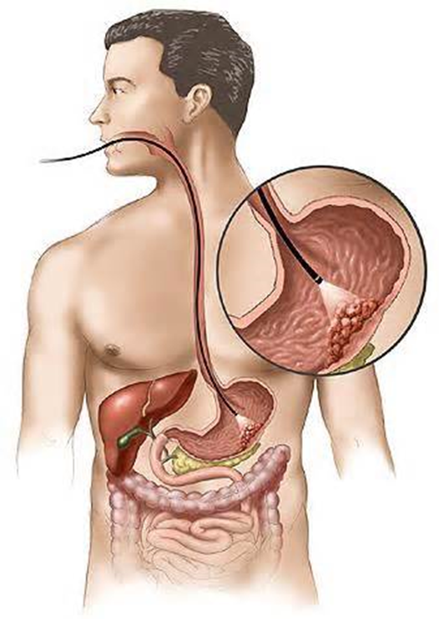
Mədə və 12bb MÜAYİNƏLƏRİ
Mədə və 12bb xəstəliklərinə diaqnostik yanaşma
Endoskopiya və biopsiya
Mədə və 12bb xəstəliklərinin diaqnostikasında standart və ilk pillə müayinədir.
Müalicə üşün də istifadə edilir.
Notes:
Mədə və 12bb xəstəliklərinin diaqnostikasında əsas müayinə endoskopiyadır.

Slide 31
ŞÜBHƏ
  Epiqastral ağrı
  Köp
  Qusma
  Qanqusma
  Digər
BİRİNCİ PİLLƏ
  Mədə və 12bb-da üzvi dəyişiklik
İKİNCİ PİLLƏ
  Törəmələrin təbiəti və ağırlıq dərəcəsi
  Funksional xəstəlik
ÜÇÜNCÜ PİLLƏ
  Bəzi xəstəlikləri dəqiqləşdirmək
  Ağırlıq dərəcəsini müəyyənləşdirmə
Notes:
Mədə və 12bb xəstəliklərində diaqnozu və ağırlıq dərəcəsini müəyyənləşdirmək üçün müayinələr məqsədyöünlü və pilləli (ardıcıllıqla) seçilir. Birinci pillə müayinələrlə üzvi dəyişikliyin olub-olmadığı araşdırılır. Mədənin əksər xəstəliklərini birinci pillədə dəqiqləşdirmək mümükün olur. Bu pillədə diaqnoz və ya xəstəliyin ağırlıq dərəcəsi dəqiqləşmirsə ikinci pillə müayinələri edilir. Bu da faydalı olmursa üçüncü pillə tətbiq edilir.

Slide 32
Mədə və 12bb XƏSTƏLİKLƏRİNƏ ŞÜBHƏ ƏLAMƏTLƏRİ
Mədə və 12bb xəstəliklərinə diaqnostik yanaşma
Ağrı – epiqastral, sağ və sol qabırğaaltı
Bulanma və qusma
Köp və diskomfort
Qıcqırma
Hıcqırma
Diarreya
Qanqusma
Melena
  Epiqastral gərginlik, kütlə
Mədə və 12bb xəstəliklərinə ŞÜBHƏ
Notes:
Aşağıdakı əlamətlərdən hər hansı varsa mədə və 12bb xəstəlikləri nəzərdə tutulmalı və yoxlama aparılmalıdır.
Ağrı – epiqastral, sağ və sol qabırğaaltı
Bulanma və qusma
Köp və diskomfort
Qıcqırma
Hıcqırma
Diarreya
Qanqusma
Melena
Epiqastral gərginlik, kütlə

Slide 33
Mədə və 12bb xəstəliklərinə diaqnostik yanaşma
Ağrı, bulanma və qusma, köp və diskomfort, qıcqırma, diarreya, qanqusma, melena, epiqastral gərginlik, kütlə
Mədə və 12bb XƏSTƏLİKLƏRİNƏ ŞÜBHƏ
BİRİNCİ PİLLƏ MÜAYİNƏLƏRİ
Geniş klinik müayinə, USM, Endoskopiya, Hemoqram
A
E
Təcili xəstəliklər
Üzvi dəyişiklik yox, lakin klinik şübhə var
B
C
D
Diaqnoz dəqiqləşir
Diaqnoz dəqiqləşir, lakin mərhələsi dəqiqləşmir
Üzvi dəyişiklik var, lakin təbiəti dəqiqləşmir
Notes:
Birinci pillə müayinələrin məqsədi təcili xəstəlikləri, mədə və 12bb mukozasında özvi dəyişikliyi araşdırmaqdır. Geniş klinik müayinə, endoskopiya (adətən biopiys ilə birlikdə) və USM (diferensasiya məqsədi ilə) birinci pillə müayinələrdir. Birinci pillə müayinələrdən bir neçə nəticə (variant) ortaya çıxa bilir:
A variant – təcili xəstəliklər var (qanaxma, perforasiya, burulma). Bu xəstəlikləri adətən endoskopiya ilə diaqnozunu qoymaq olur, gərəkirsə ikinci pillə müayinəsi kimi KT istifadə edilir.
B- variant - xəstəlik və ağırlıq dərəcəsi dəqiqləşir. Məsələn, qastrit, duodenit, xora və s. Belə halda əlavə müayinələrə ehtiyac qalmır və müalicə başladılır.
C variant - xəstəlik dəqiqləşir, lakin ağırlıq dərəcəsi və ya mərhələsi dəqiqləşmir. Məsələn, mədə kanseri, xora perforasiyası, penetrasiya, divertikul və s. Belə halda ikinci pillə müayinələr yerinə yetirilir.
D variant - üzvi dəyişiklik görünür, lakin təbiəti dəqiqləşmir. Məsələn, selikaltı törəmələr, divar qalınlaşması və s. Belə hlllarda da növbəti müayinələr aparılır.
E variant - üzvi dəyişiklik tapılmır, lakin mədə və 12bb xəstəliyinə şübhə var. Belə halda da diferensasiya məqsədi ilə digər xəstəliklər axtarılır.
Bu mərhələdə mədə və 12bb-ın əksər xəstəliklərinin diaqnozunu dəqiqiləşdirmək mümkün olur.

Slide 34
Mədə və 12bb xəstəliklərinə diaqnostik yanaşma
BİRİNCİ PİLLƏ MÜAYİNƏLƏRİ
Geniş klinik müayinə, USM, Endoskopiya, Hemoqram
A
Təcili xəstəliklər
Qanaxma
  Xora
  Törəmə
  Mallori-Veys
  Varikoz
  Qastrit
  Digər
Perforasiya
Notes:
Birinci pillə müayinələrlə mədənin əksər üzvi xəstəliklərinin diaqnozunu və ağırlıq dərəcəsini dəqiqləşdirmək mümkün olur (A variant). Belə xəstəliklərə misal olaraq aşağıdakılardır:
Kəskin qastrit
Bakterial qastrit
Refluks qastrit
Duodenit
Xora
Mallori-Veys

Slide 35
Mədə və 12bb xəstəliklərinə diaqnostik yanaşma
BİRİNCİ PİLLƏ MÜAYİNƏLƏRİ
Geniş klinik müayinə, USM, Endoskopiya, Hemoqram
B
Diaqnoz dəqiqləşir
Kəskin qastrit
Bakterial qastrit
Refluks qastrit
Duodenit
Xora
Mallori-Veys
Notes:
Birinci pillə müayinələrlə mədənin əksər üzvi xəstəliklərinin diaqnozunu və ağırlıq dərəcəsini dəqiqləşdirmək mümkün olur (A variant). Belə xəstəliklərə misal olaraq aşağıdakılardır:
Kəskin qastrit
Bakterial qastrit
Refluks qastrit
Duodenit
Xora
Mallori-Veys

Slide 36
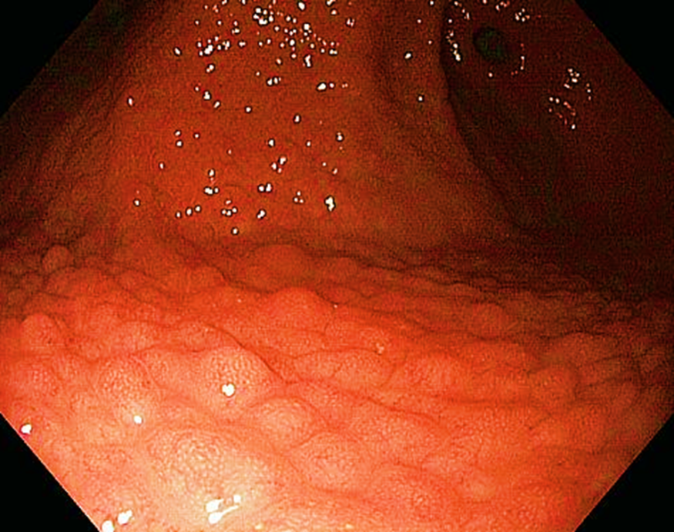
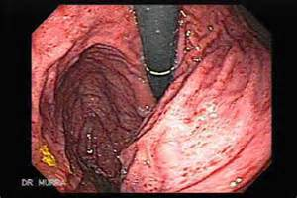
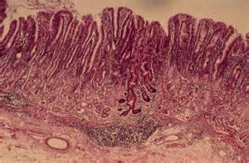
Mədə xəstəlikləri
Mədə və 12bb xəstəliklərinə diaqnostik yanaşma
Kəskin qastrit:
  Epiqastral ağrılar
  Qusma
  USM normal
  Endoskopiyada hiperemiya, eroziya və s
  Biopsiyada qastrit və H.pilory
Notes:
Digər mədə xəstəliklərində olduğu kimi kəskin qastritin diaqnostikasında da dəqiqləşdirici müayinə endoskopiya və biopsiyadır.

Slide 37
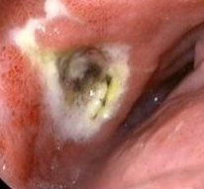
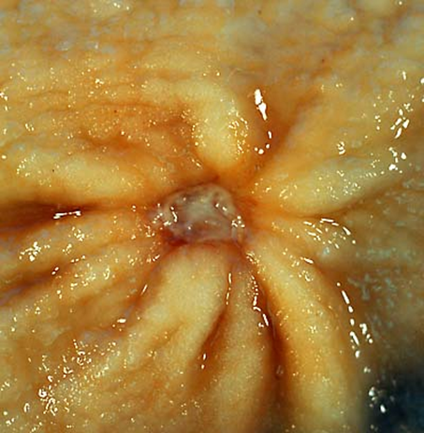
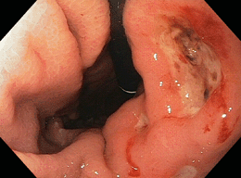
Mədə xəstəlikləri
Xora xəstəliyi:
  Epiqastral ağrı (gecə və ya yeməkdən sonra)
  USM normal
  Endoskopiyada xora
  Biopsiyada iltihab və H.pilory
Notes:
Xora xəstəliyinin diaqnozunu dəqiqləşdirmək üçün standart müayinə endoskopiyadır.

Slide 38
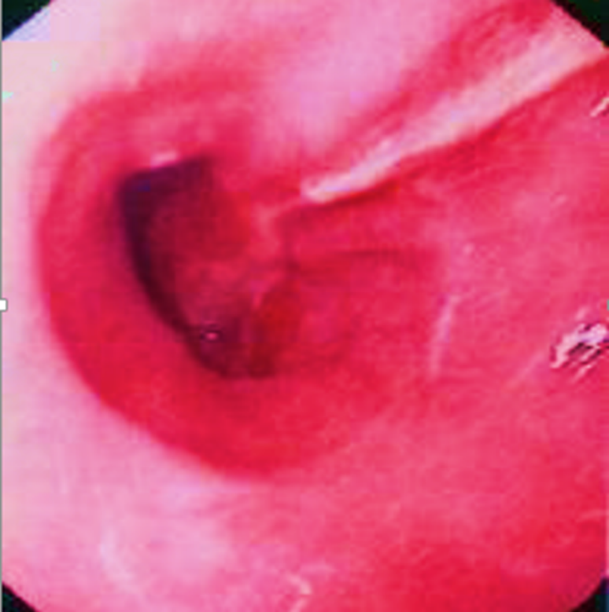
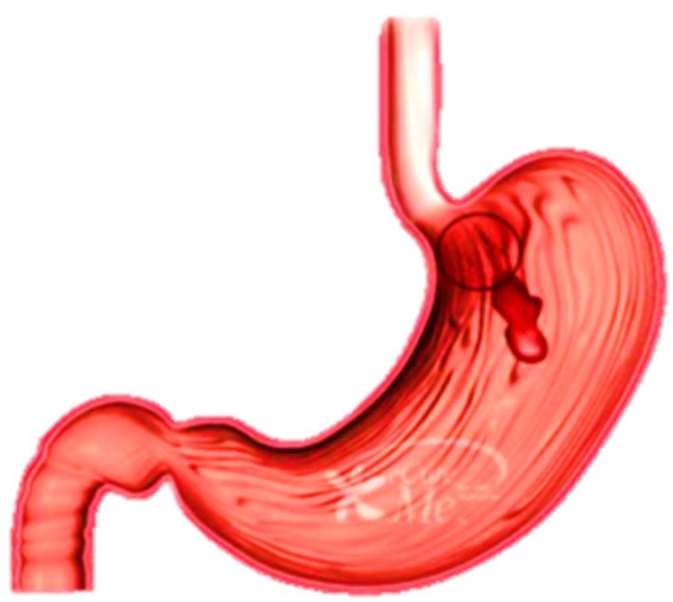
Mədə xəstəlikləri
Mədə və 12bb xəstəliklərinə diaqnostik yanaşma
Mallory Veys:
  Qusmadan sonra qanaxma
  USM normal
  Endoskopiyada qastro-ezofageal birləşmədə cırılma
Notes:
Mallory Veys xəstəliyinin diaqnozunu dəqiqləşdirmək üçün endoskopik müayinə standart sayılır.

Slide 39
Mədə və 12bb xəstəliklərinə diaqnostik yanaşma
BİRİNCİ PİLLƏ MÜAYİNƏLƏRİ
C
D
Diaqnoz dəqiqləşir, lakin mərhələsi dəqiqləşmir
Üzvi dəyişiklik var, lakin təbiəti dəqiqləşmir
İKİNCİ PİLLƏ MÜAYİNƏLƏRİ
KT, EndoUSM, MRT, PET, biokomya
Dəqiqləşir
Dəqiqləşmir
Xərçəng
Limfoma
Perforasiya
Penetrasiya
Stenoz
Divertikul
GİST
Digər
ÜÇÜNCÜ PİLLƏ MÜYİNƏLƏR
Laparoskopiya
Laparotomiya
Notes:
Birinci pillə müayinələrdə mərhələsi dəqiqləşməyən (C variant) və diaqnozu dəqiqləşməyən (D variant) hallrda ikinci pillə müayinələr aparılır. İkinci pillə mərhələdəki müayinələrin məqsədi üzvi dəyişikliyi olan xəstələrdə xəstəliklərin ağırlaşmalarını, ağırlıq dərəcəsini və ya mərhələsini təyin etmək, üzvi dəyişiklik tapılmayan xəstələrdə isə funksional sınaqlar aparmaqdır. Bu məqsədlə KT, endoskopik USM, mədə şirəsi analizi, göstərişə görə MRT və PET edilə bilər. Bu mərhələdən bir neçə nəticə ortaya çıxa bilər:
Birinci nəticə - xəstəliyin diaqnozu və ağırlıq dərəcəsi dəqiqləşir.
İkinci nəticə - tapəlan üzvi patologiyanın təbiəti və ya ağırlıq dərəcəsi (mərhələsi) dəqiqləşmir. Belə halda adətən üçüncü pillə müayinələr aparılır.
Üzvi dəyişiklik tapılmayan xəstələrdə finksional smüayinə məqsədi ilə kontrast, radioizotop, mioqrafiyik və s müayinələr aparıla bilir. Əgər funkional müayinələrdə də dəyişiklik yoxdursa başqa orqanların xəstəlikləri axtarılır.

Slide 40
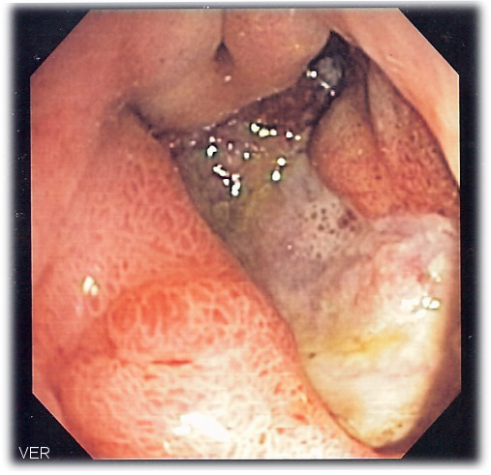
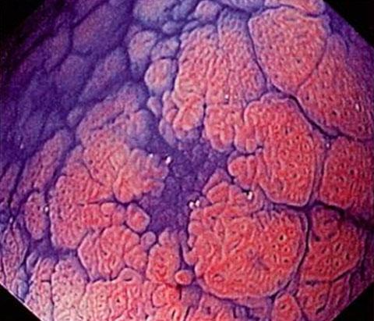
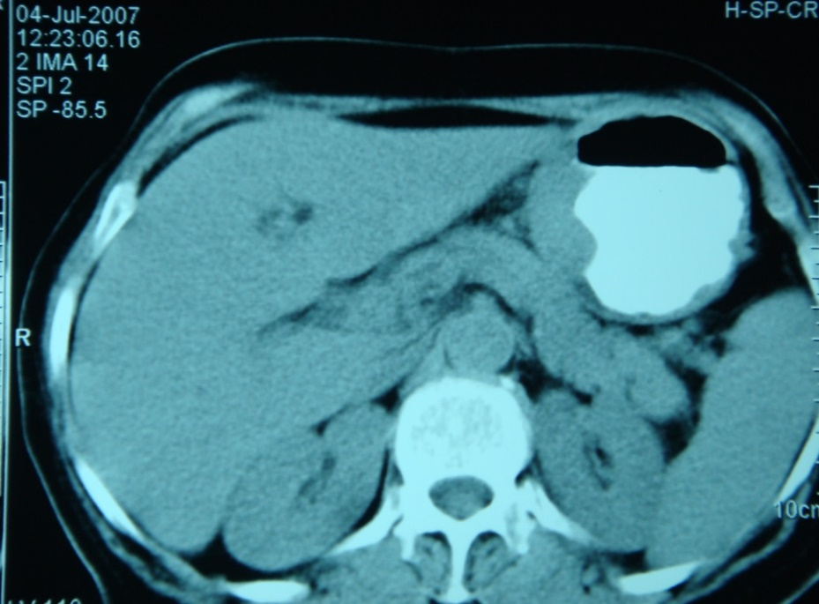
Mədə xərçəngi
Mədə və 12bb xəstəliklərinə diaqnostik yanaşma
Ağrı
Endoskopiyada mədədə kütlə
Biopsiyada AdenoCa
Hemoqram və biokimya normal və ya anemiya
Qarın KT- divarda kütlə və periçoliak düyünlər
Ağciyər KT- normal
Notes:
Məd xərcənginin diaqnozu birinci pillə müayinələrlə (endoskopiya və biopsiya) dəqiqləşir, lakin mərhələsinin təyini üçün KT endoskopik USM və bəzən də xromoskopiya lazım gəlir.

Slide 41
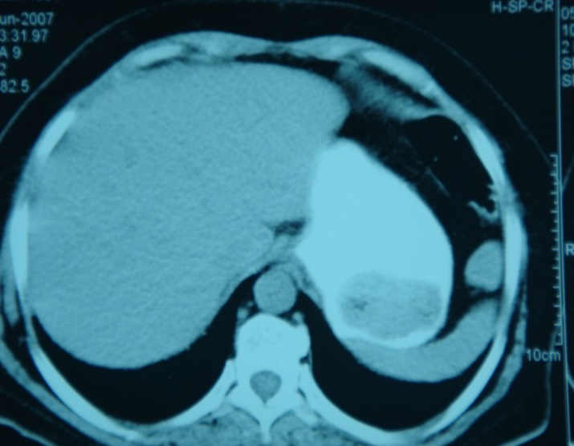
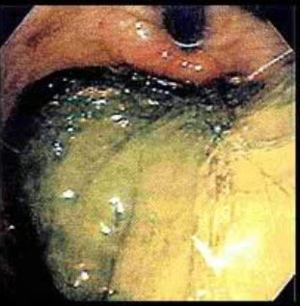
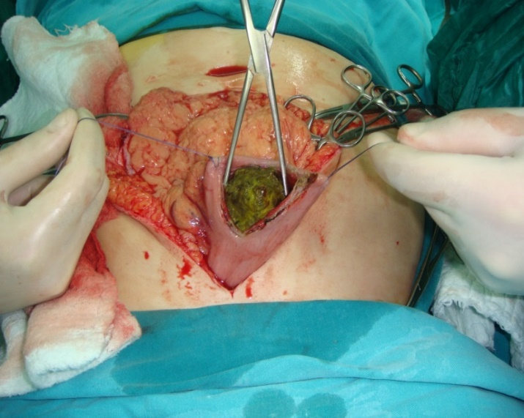
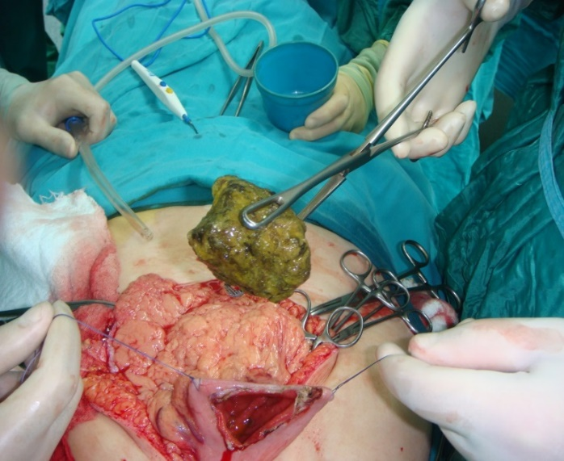
Mədə bezoarı
Mədə və 12bb xəstəliklərinə diaqnostik yanaşma
Ağrı, tez doyma
Endoskopiyada mədədə kütlə
Biopsiyada toxuma əlaməti yox
USM-də mədədə kütlə
Qarın KT- divarda kütlə
Notes:
Mədə bezoarlarını əksər halrda endokopiya ilə dəqiqləşdirmək olur. Lakin bəzən mədə törəmələrindən diferensasiya çətinliyi ortaya çıxdır və ikinci pillə müayinələrə ehtiyac yaranır.

Slide 42
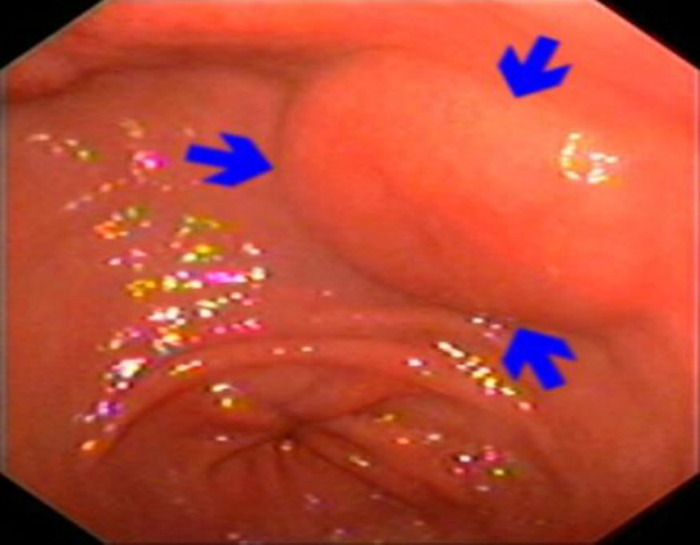
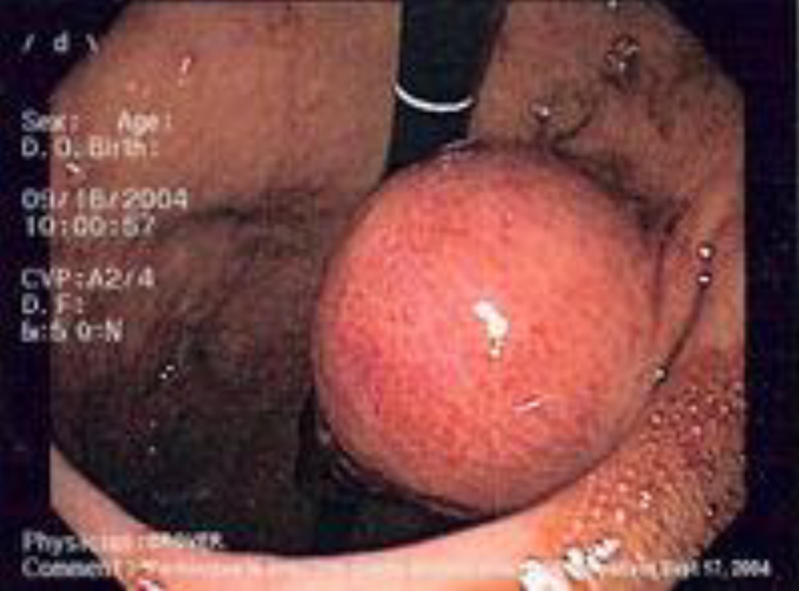
GİST
Mədə və 12bb xəstəliklərinə diaqnostik yanaşma
Əksər hallarda asimptomatik
Endoskopiyada polipoid törəmə
İmmunohistokimyada CD117 pozitiv
Genetik müayinədə C-KİT mutasiyası
Notes:
GİST qastrointestinal stromal tumor, lipoma

Slide 43
Mədə və 12bb xəstəliklərinə diaqnostik yanaşma
BİRİNCİ PİLLƏ MÜAYİNƏLƏRİ
Geniş klinik müayinə, USM, Endoskopiya, Hemoqram
Üzvi dəyişiklik yox, lakin klinik şübhə var
E
İKİNCİ PİLLƏ MÜAYİNƏLƏRİ
Funksional müayinələr
Dəqiqləşir
Normal
Refluks qastrit
Qastrostaz
Duodenal hipomotorika
Başqa xəstəliyi axtar
Notes:
Birinci pillə müayinələrdə üzvi dəyişiklik tapılmayan xəstələrdə (E variant) ikinci pillə müayinələri kimi funksional müayinələr aparılır və bu məqsədlə kontrast, radioizotop, mioqrafiyik və s. müayinələr aparıla bilir. Əgər funkional müayinələrdə də dəyişiklik yoxdursa başqa orqanların xəstəlikləri axtarılır.

Slide 44
Mədə əməliyyatları
Qastrostoma – endoskopik, laparoskopik və açıq
Kənari rezeksiyalar
Perforasiyanın örtülməsi
Qastroeneroanastomozlar
Distal rezeksiyalar – həcminə görə və qastroeneteranastomoza görə növləri (antumektomiya, 2/3, subtotal, Bilrot-1, Bilrot-2, Ru-Y və s)
Proksimal rezeksiya
Qastrektomiya
Vaqotomiya (trunkal, parietal, selektiv) və drenaj aəməliyyatları
Mədə arteriyalarının bağlanması
Qastropeksiya
Fundoplikasiya
Bariatrik mədə kiçiltmə əməliyyatları (ballon, kəmənd, slive qastrektomiya, diversiya)
Notes:
Mədədə aparılan əməliyyatlar arasında ən çox ediləni rezeksiya və qastrektomiyalardır ki bunlar da əsasən mətə törəmələrinə görə aparılır.

Slide 45
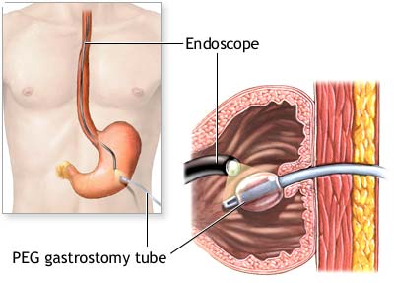
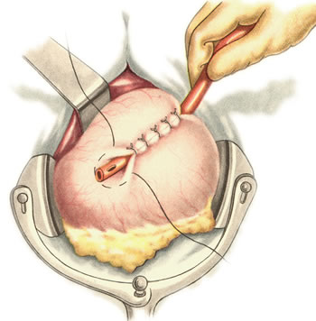
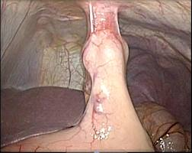
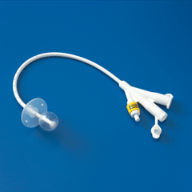
Qastrostoma
Mədə və 12bb xəstəliklərinə diaqnostik yanaşma
Endoskopik qastrostoma
Açıq qastrostoma
Lapaoskopik qastrostoma
Notes:
Mədəyə dəridən giriş yaradılır
Palliativ müdaxilədir. Qida borusu və vədənin girişində qeyr-rezektabel tıxanmalarda göstərişdir. Alternativi stendir.
Üsulları
Açıq
Lapaoskopik
Endoskopik

Slide 46
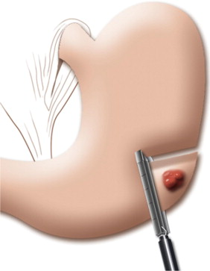
Mədənin kənari rezeksiyası
Mədə və 12bb xəstəliklərinə diaqnostik yanaşma
Mədənin kənar hissəsı rezeksiya edilir.
Xoş xassəli törəmələrdə tətbiq edilir.
Laparokopik üsulla edilməsi məsləhətdir
Notes:
Mədənin kənar hissəsı rezeksiya edilir. Xoş xassəli törəmələrdə tətbiq edilir. Laparokopik üsulla edilməsi məsləhətdir

Slide 47
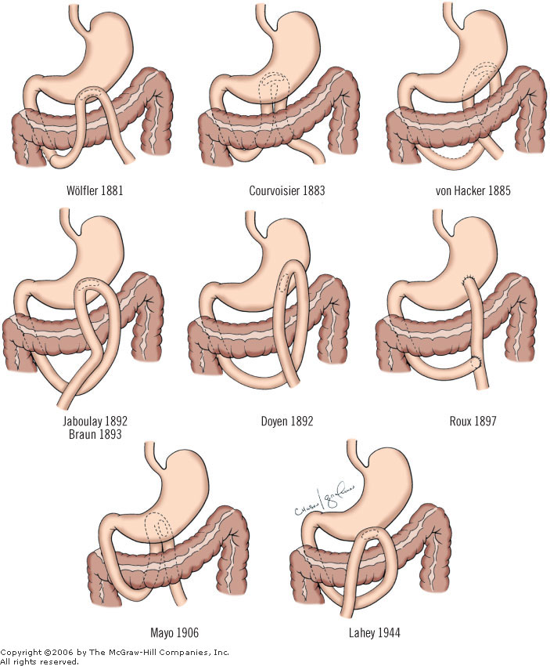
Qastroenteroanastomozlar
Mədə və 12bb xəstəliklərinə diaqnostik yanaşma
Notes:
Mədə ilə bağırsaq arasında çalaq yaradılır
Mədə distalında qeyr-rezektabel obstruksiyalarda göstərişdir
Açız və laparoskopik yolla edilə bilər
Alternativi stendir.

Slide 48
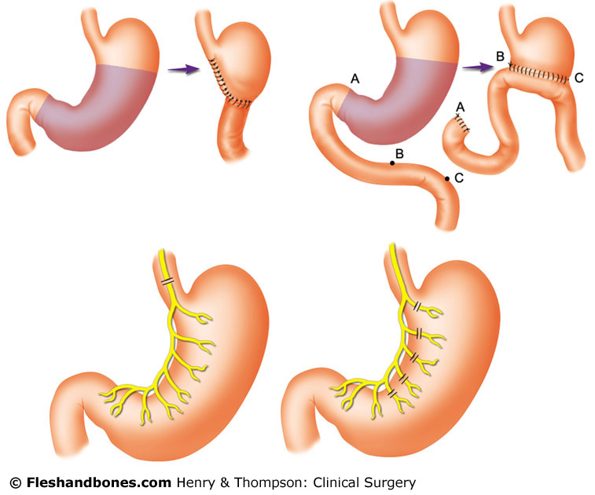
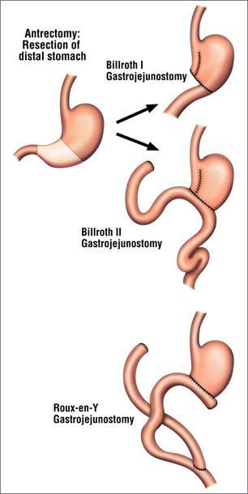
Mədə reseksiyalarI və anastomozlar
Mədə və 12bb xəstəliklərinə diaqnostik yanaşma
Bilrot I
Bilrot II
Mədənin distal rezeksiyalarından sonra qoyulan qastro-enteroanastomozlar
Ru üsulu
Notes:
Mədənin distal rezeksiyalarından sonra həzm traktını bərpa etmək üçün yaradılan qastro-enteroanastomozların müxtəlif üsulları var. Bunlardan ən çox tətbiq ediləni Bilrot I, II və Ru üsuli ilə qastro-enteroanastomozlardır.

Slide 49
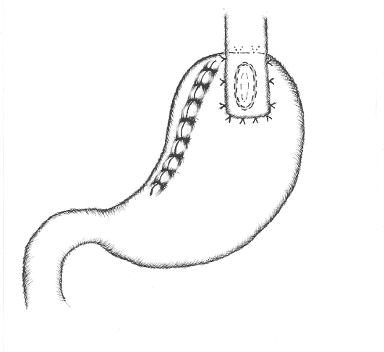
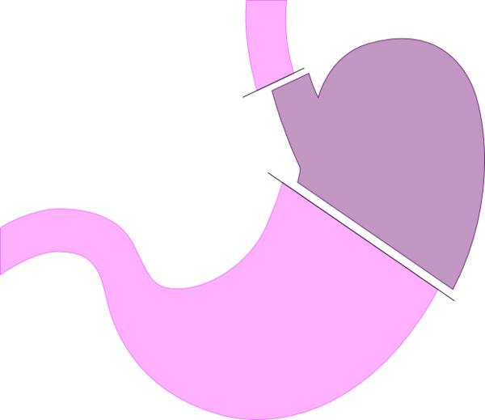
Mədənin proksimal rezeksiyası
Mədə və 12bb xəstəliklərinə diaqnostik yanaşma
Notes:
Mədənin proksimal rezeksiyası şox az hallarda tətbiq edilir. Rezeksiyadan sonra ezofaqo-qastro-anastomoz qoyulur.

Slide 50

Qastrektomiya
Mədə və 12bb xəstəliklərinə diaqnostik yanaşma
Notes:
Mədənin tam çıxarılması –total qastrektomiya bəd xassəli törəmələrdə ən şox tətbiq ediən əməliyyatdır. Bərpa üçün adətən ezofaqo-yeyunoanastomoz qoyulur.

Slide 51
Vaqotomiyalar
Mədə və 12bb xəstəliklərinə diaqnostik yanaşma
Trunkal
Selektiv
Notes:
Vaqotomiya- azan sinirin özünün və ya şaxələrinin kəsilməsi əvvəllər xora müalicəsində geniş tətbiq olunurdu. Hazırda şox az hallarda tətbiq ounur.

Slide 52
PiylənmIdə mədə əməliyyatlarI
Mədə və 12bb xəstəliklərinə diaqnostik yanaşma
Bariatrik əməliyyatlar
Mədəni kiçiltmə
  Balon
  Kəmənd
  Vertikal rezeksiya
Kiçiltmə və yan-yol
Notes:
Son illər mədə üzərində aparılan əməliyyatlarının piylənmənin ən effektiv müalicəsi olduğu isbat edilmişdir. Bu əməliyyatlar həm artıq çəkini qısa müddətdə (1 -1,5 il) atmağa və şəkərli idabeti müalicə etməyə imkan verir. Bariatrik əməliyyatların prinsipcə 2 qrupa ayrılır:
Mədə kiçiltmə
Kişiltmə və yan –yol (bypass)

Slide 53



PiylənmIdə mədə əməliyyatlarI
Mədə və 12bb xəstəliklərinə diaqnostik yanaşma
Mədə balonu
Qalan hissə
Xaric edilən hissə
Kəmənd
Mədənin boylama rezeksiyası
Notes:
Kişiltmə əməliyyatları arasında ən effektivi şaquli rezeksiyadır.

Slide 54

PiylənmIdə mədə əməliyyatlarI
Mədə və 12bb xəstəliklərinə diaqnostik yanaşma
Ru-yanyol
Notes:
Kiçiltmə və yan-yol əməliyyatları həm arıqlamada həm də diabeti aradan qaldırmada daha effektivdir

